Slide 1
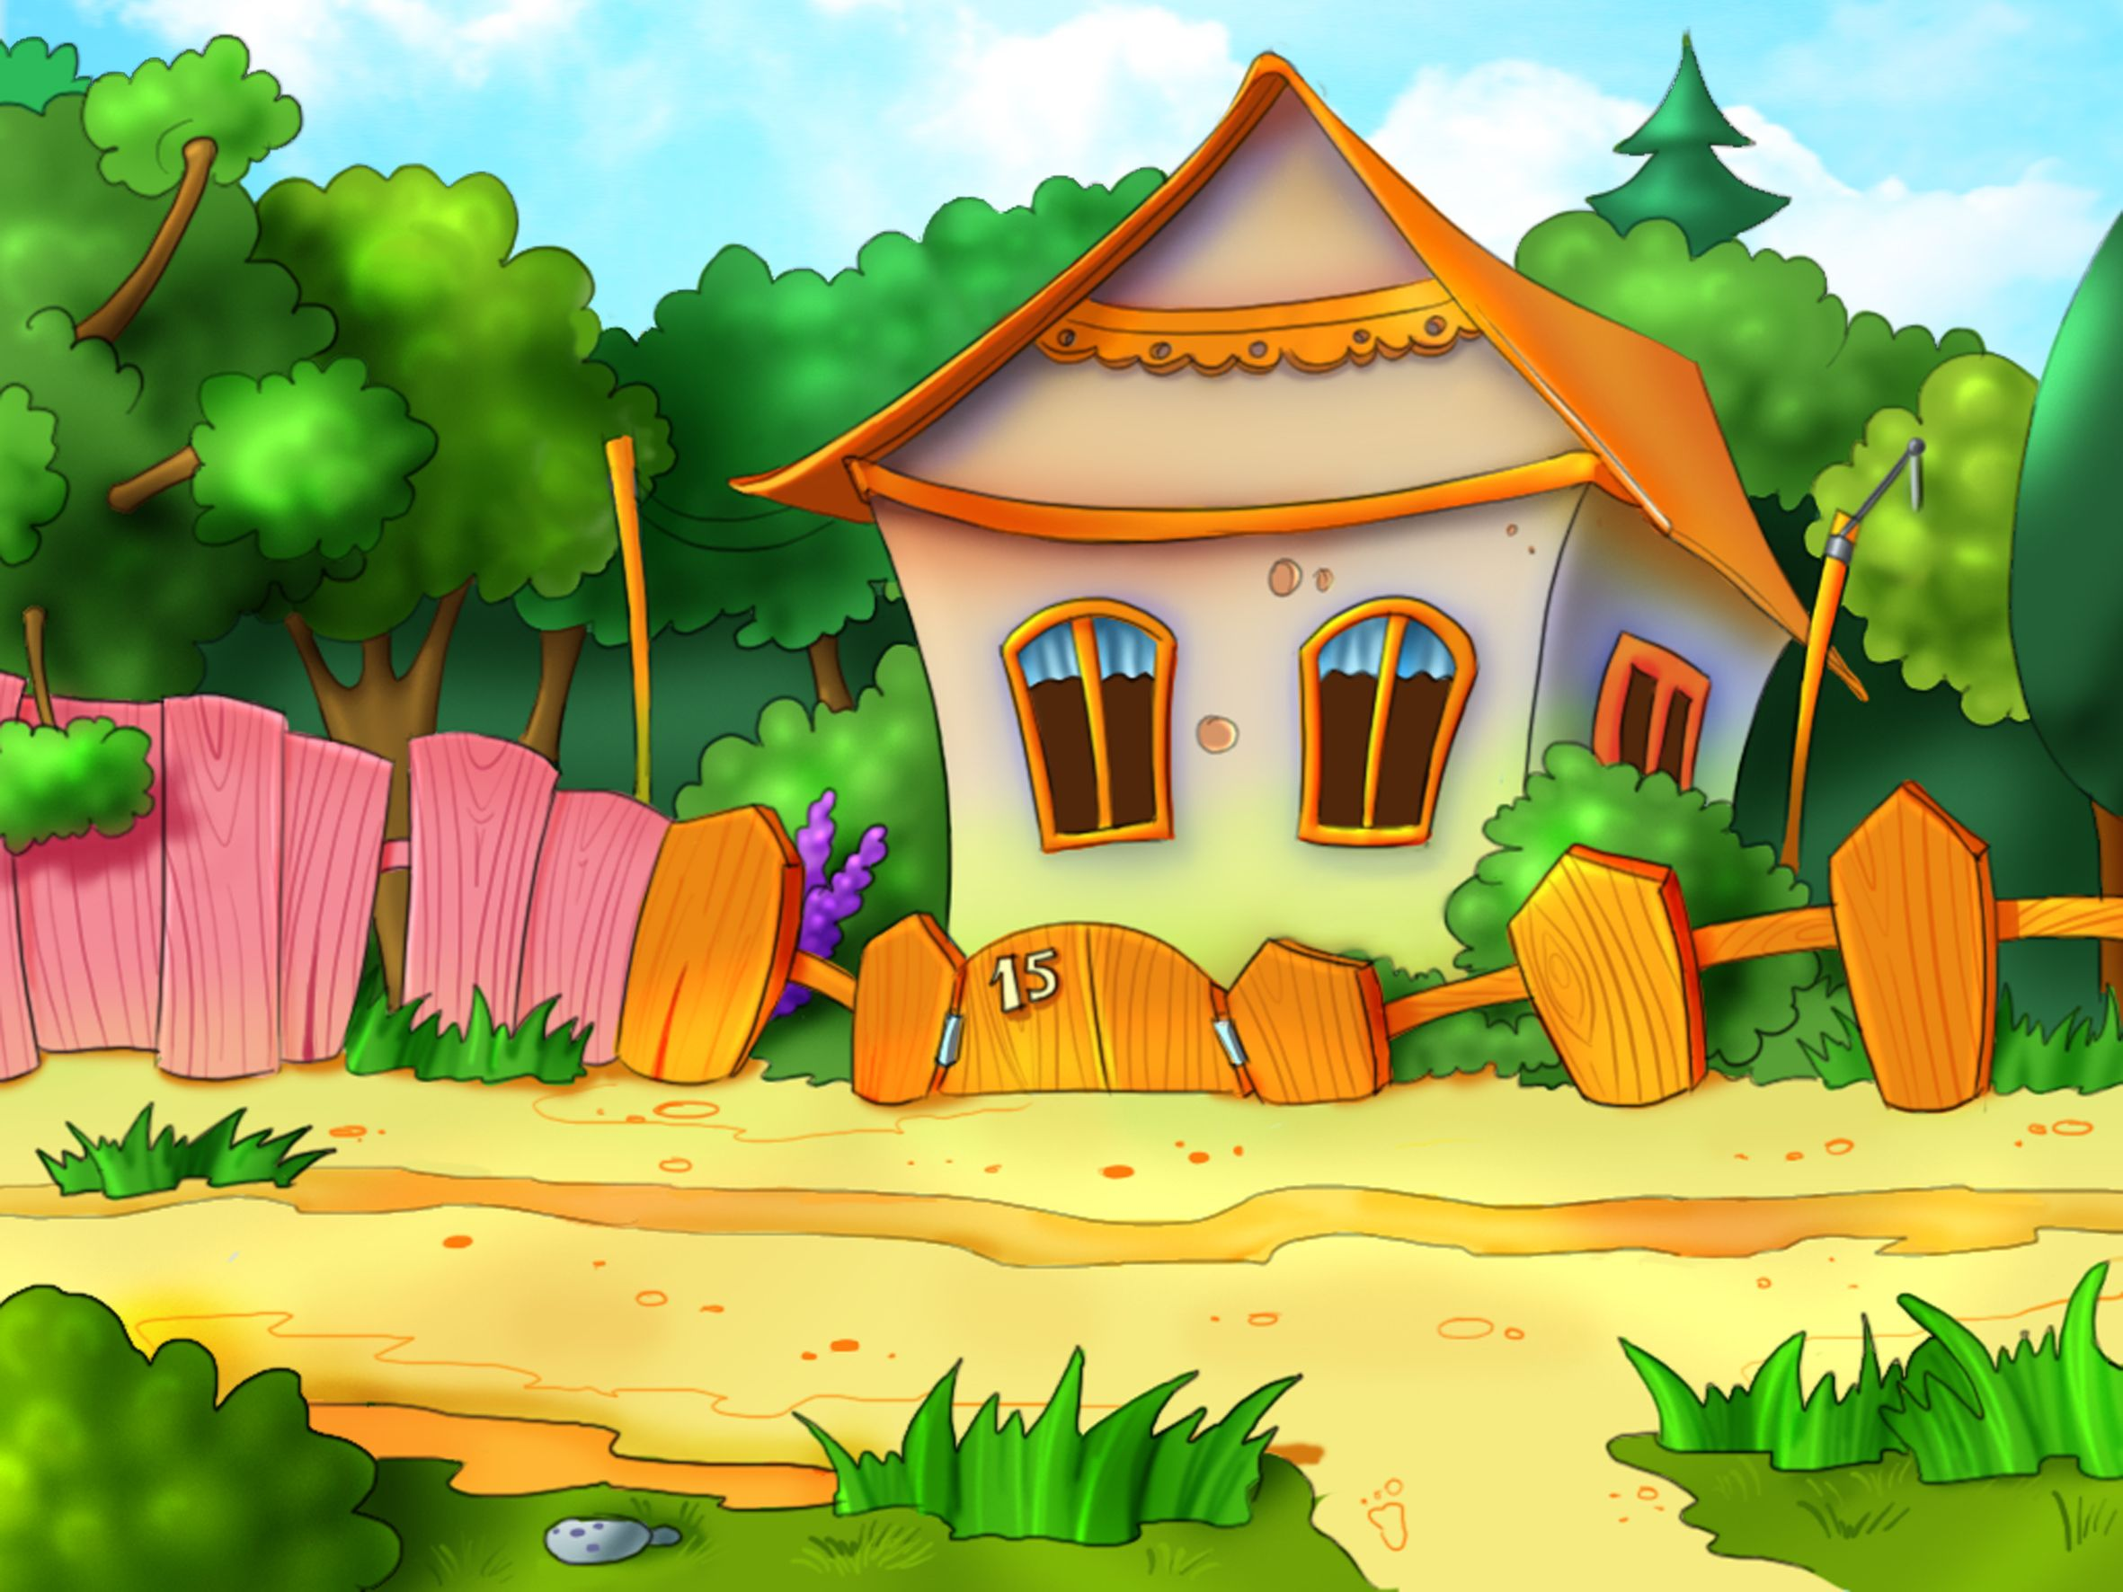
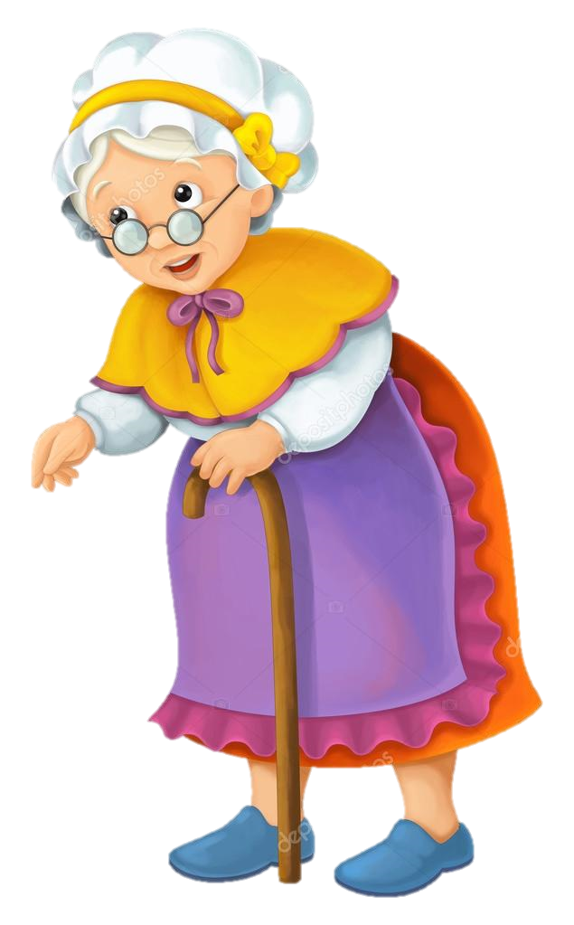
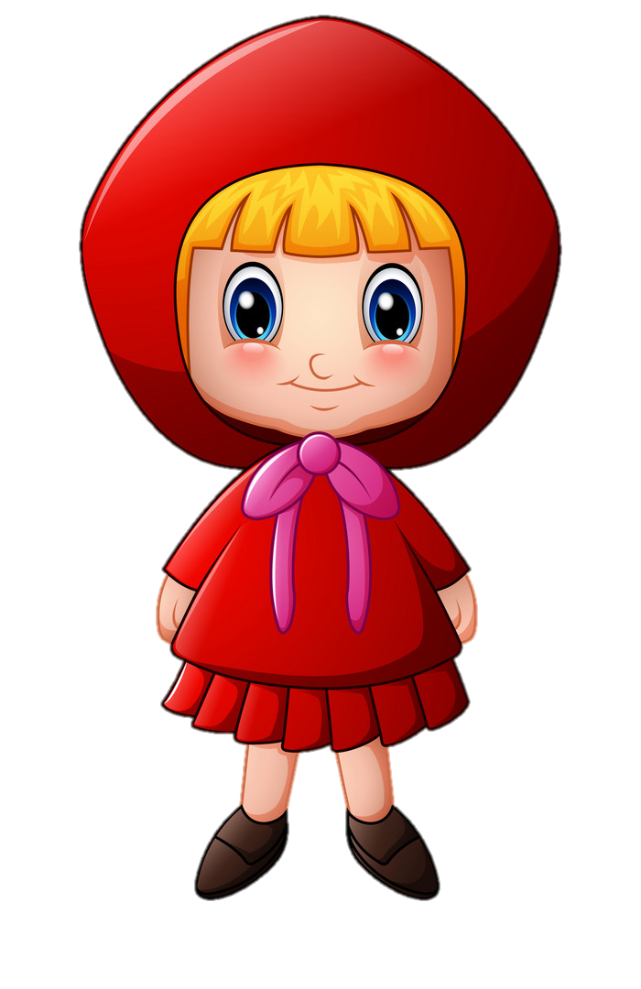
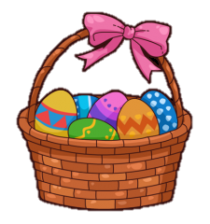
TRÒ CHƠI: CÔ BÉ QUÀNG KHĂN ĐỎ
(Phiên bản ngoại truyện)

Slide 2

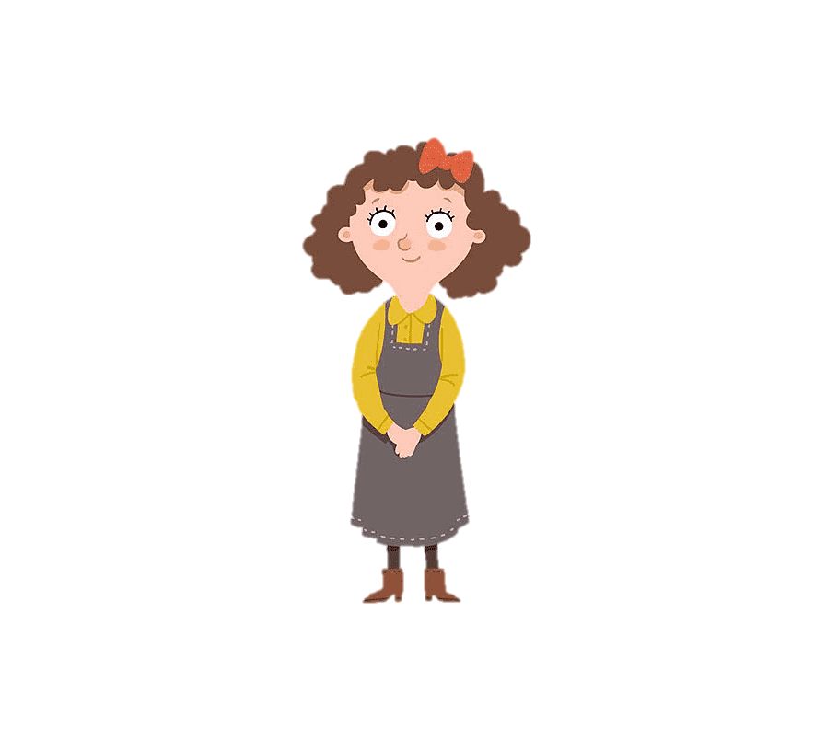
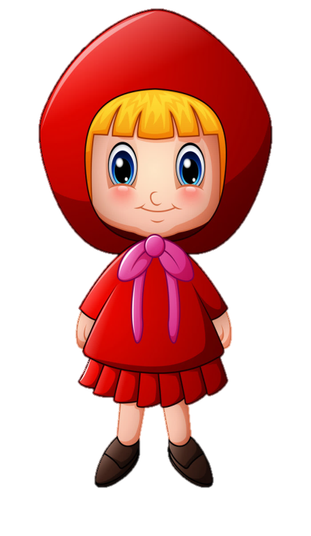
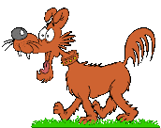
Trên đường đi, con sẽ gặp các con vật, chúng sẽ giúp con đi đúng đường nếu con trả lời đúng các câu hỏi!
Con hãy đem bánh cho bà nhé!
Dạ mẹ
Dạ mẹ, con hiểu rồi!

Slide 3
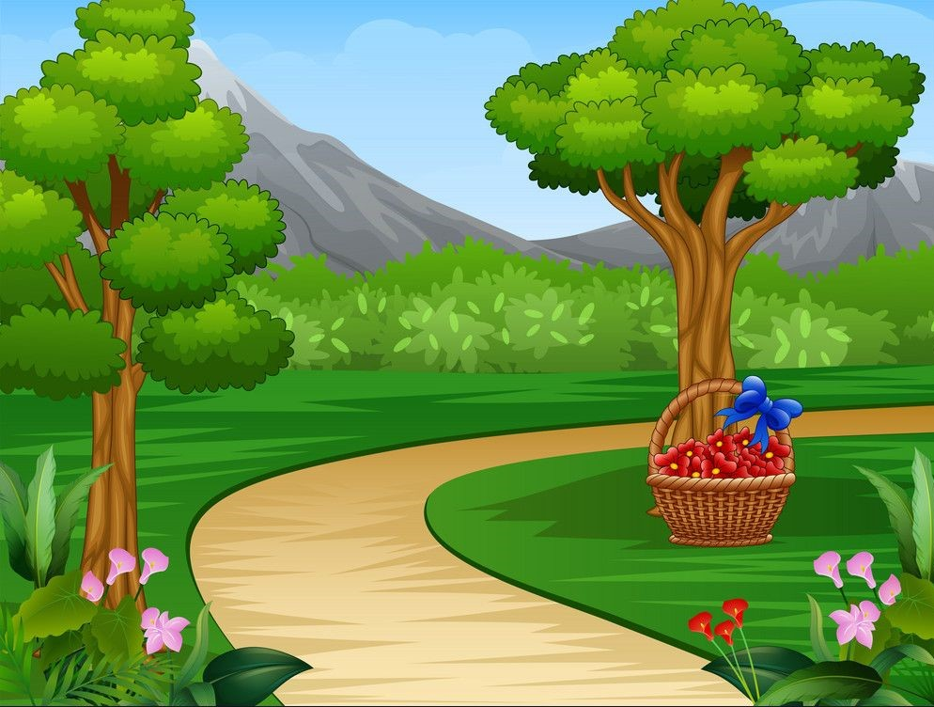

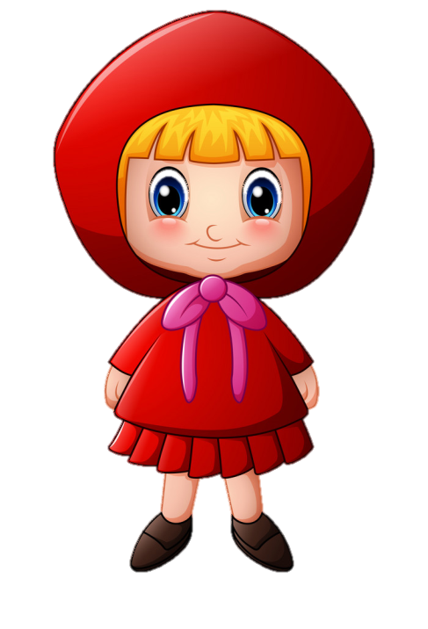
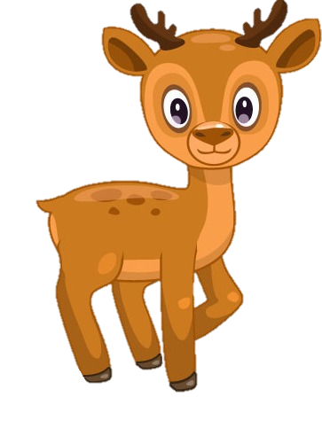
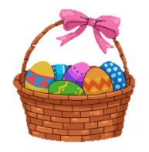
Có mấy củ cà rốt đã tô màu?
Bạn đi qua hết đoạn đường này, bạn sẽ gặp Gấu trúc !
2
Cảm ơn Nai nhé!

Slide 4

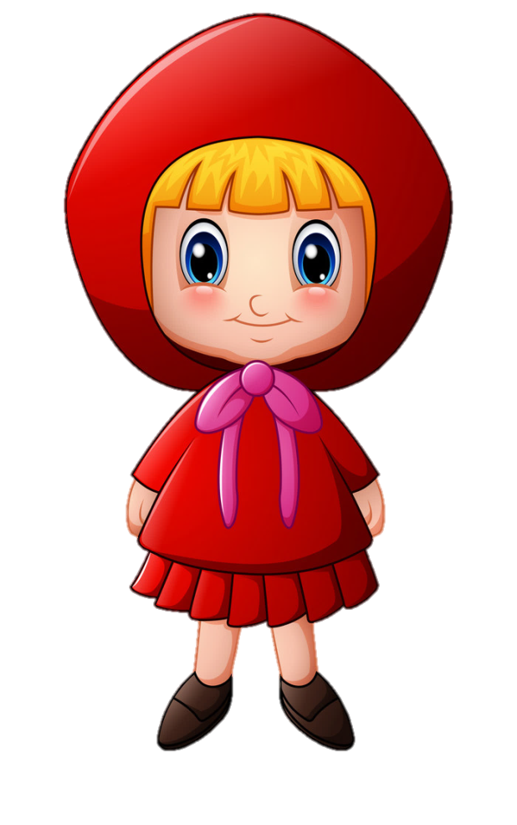

Bạn đi qua hết đoạn đường này, bạn sẽ gặp Thỏ hồng nhé!
Có mấy củ cà rốt chưa tô màu?
Cảm ơn bạn nhé!
1

Slide 5
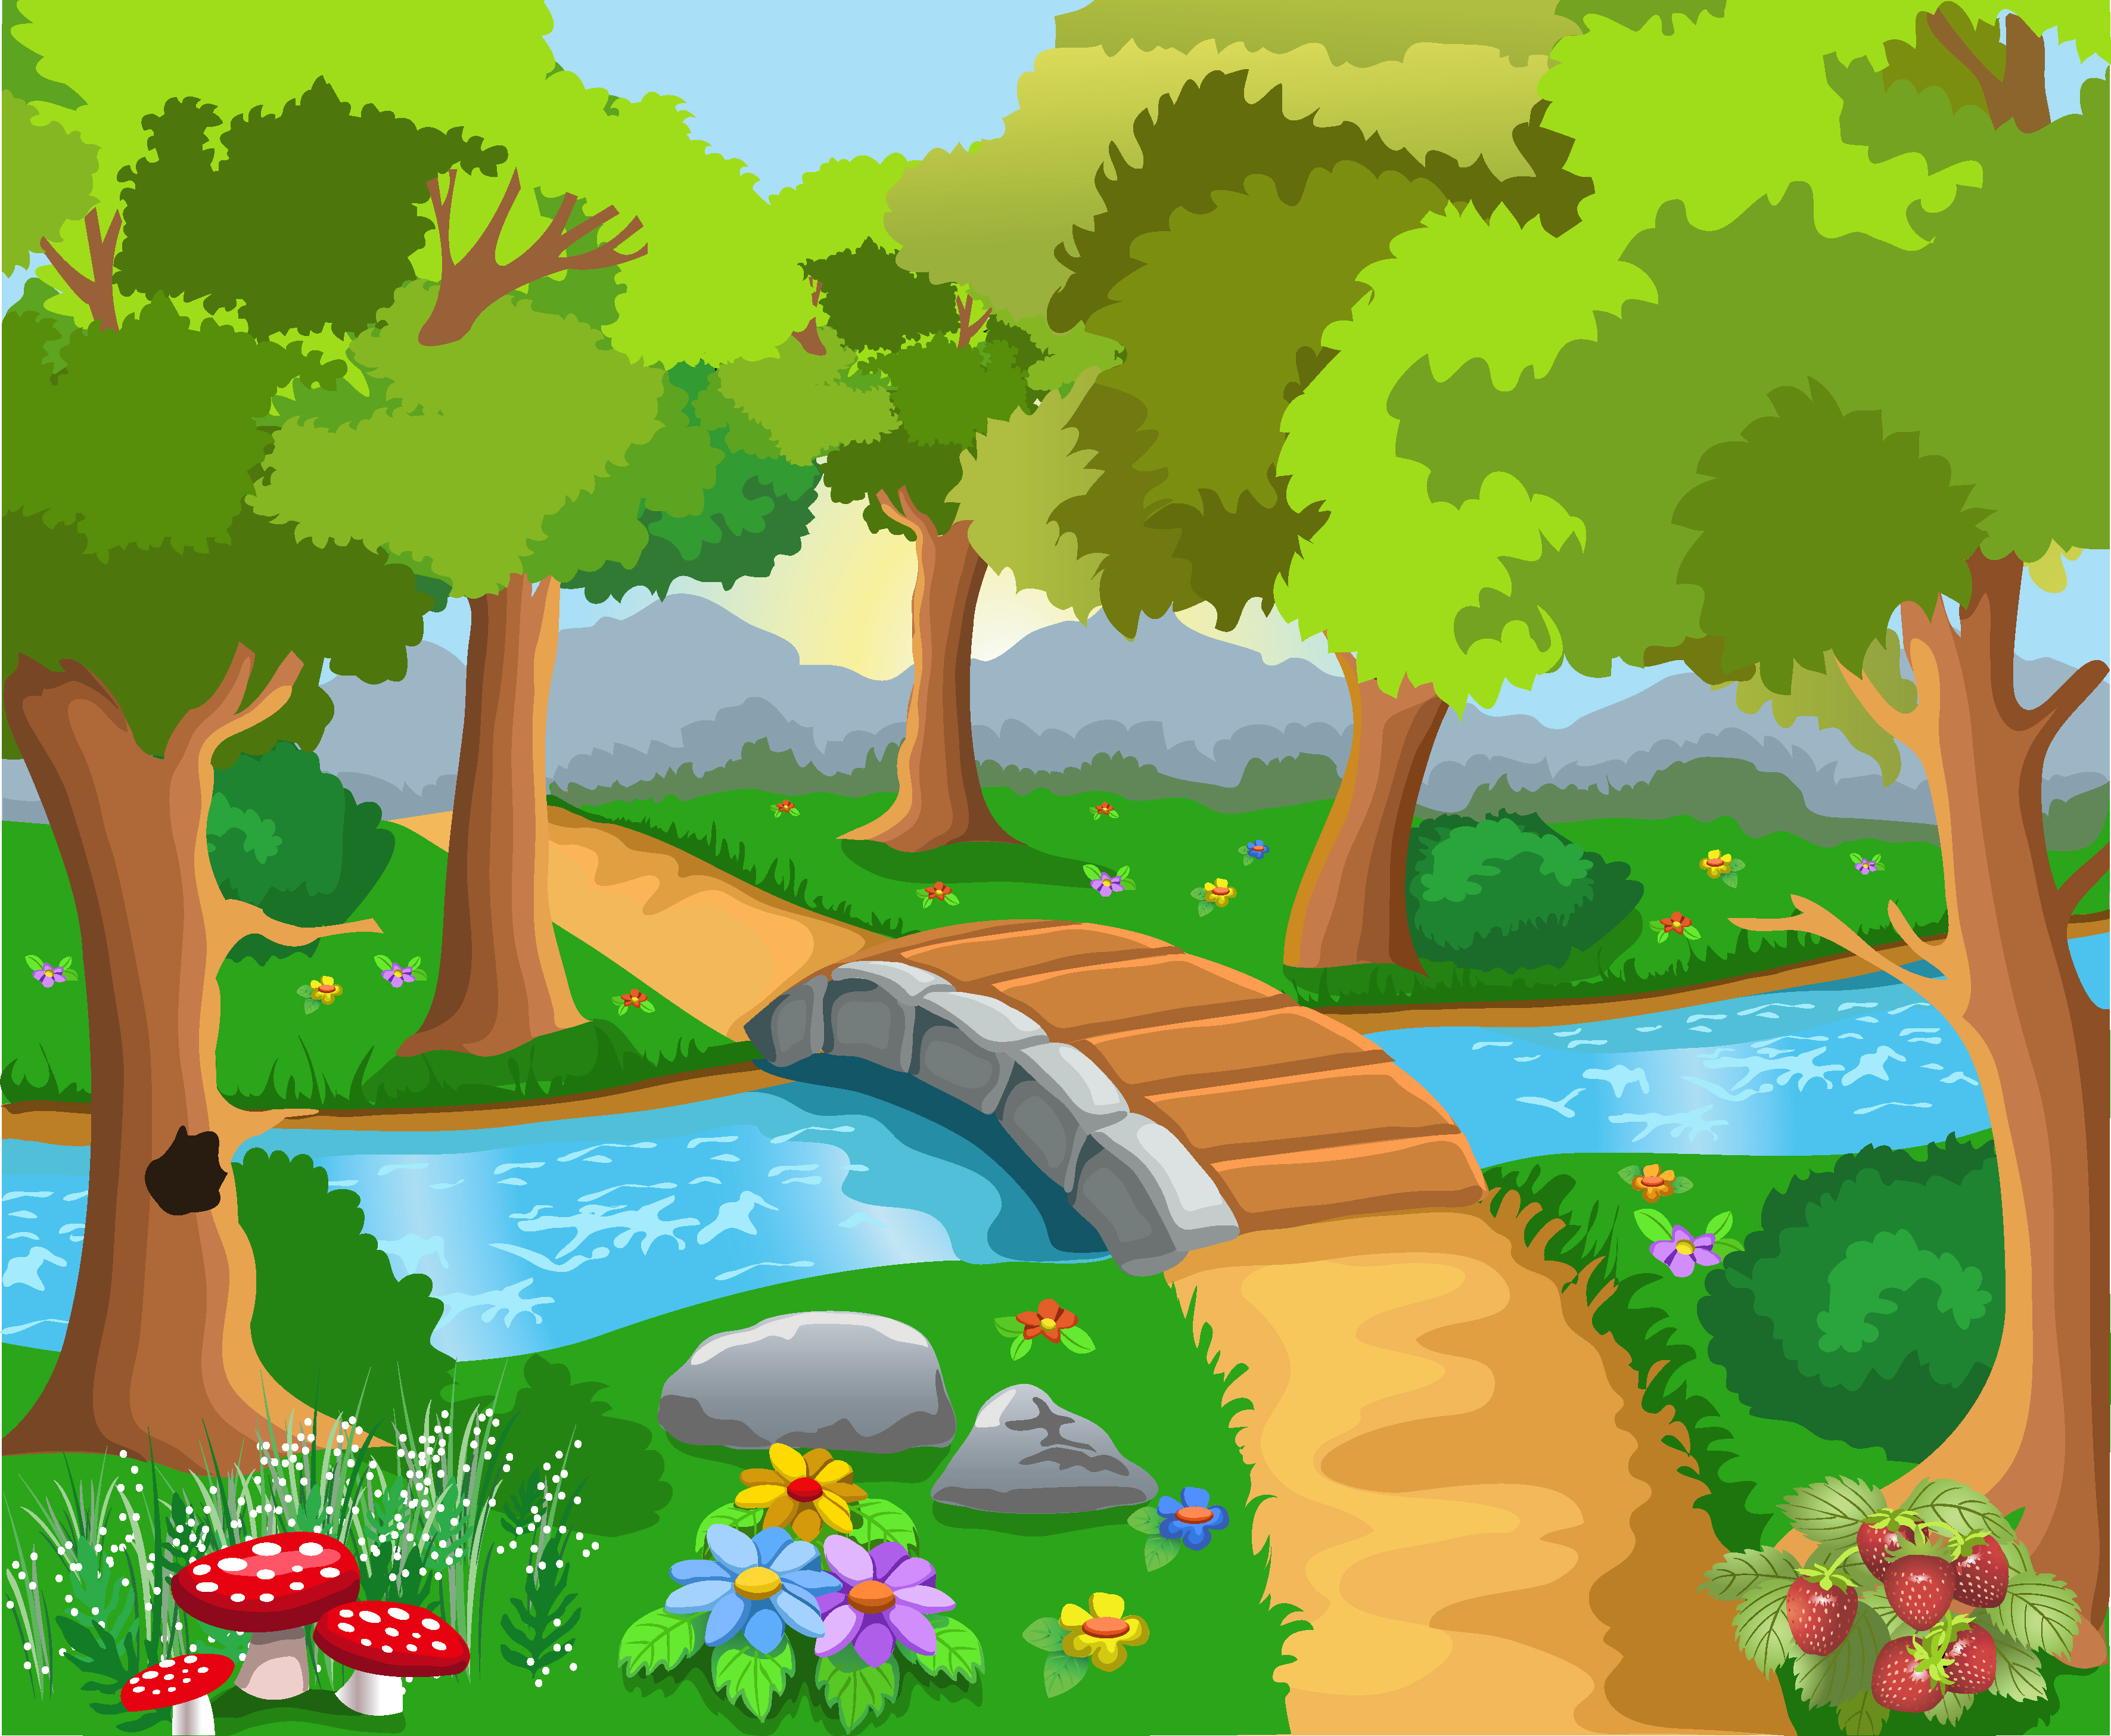

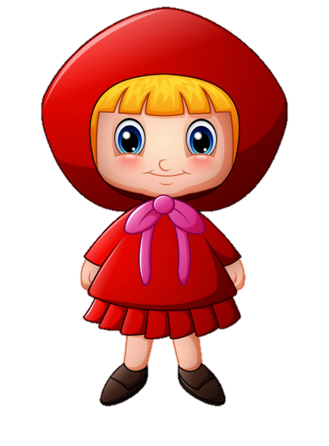
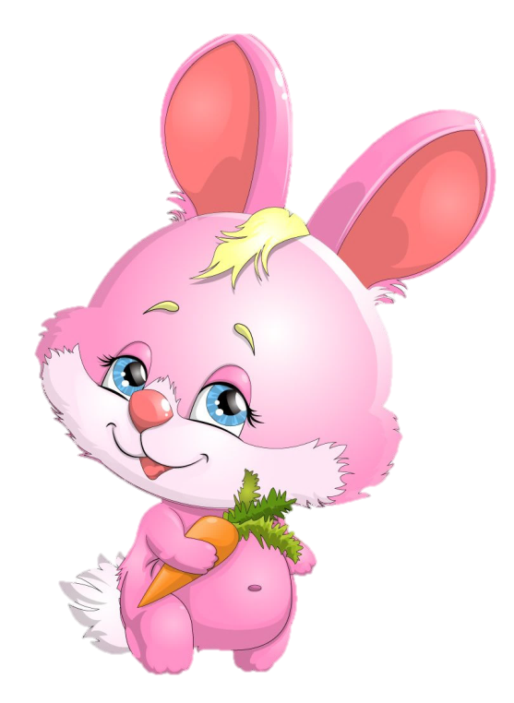

Có tất cả bao nhiêu củ cà rốt?
Bạn đi qua hết đoạn đường này, bạn sẽ gặp Khỉ nâu nhé!
5
Cảm ơn Thỏ hồng!

Slide 6
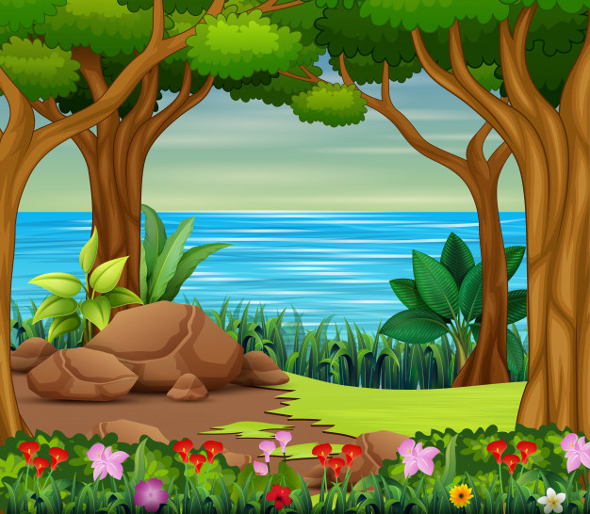
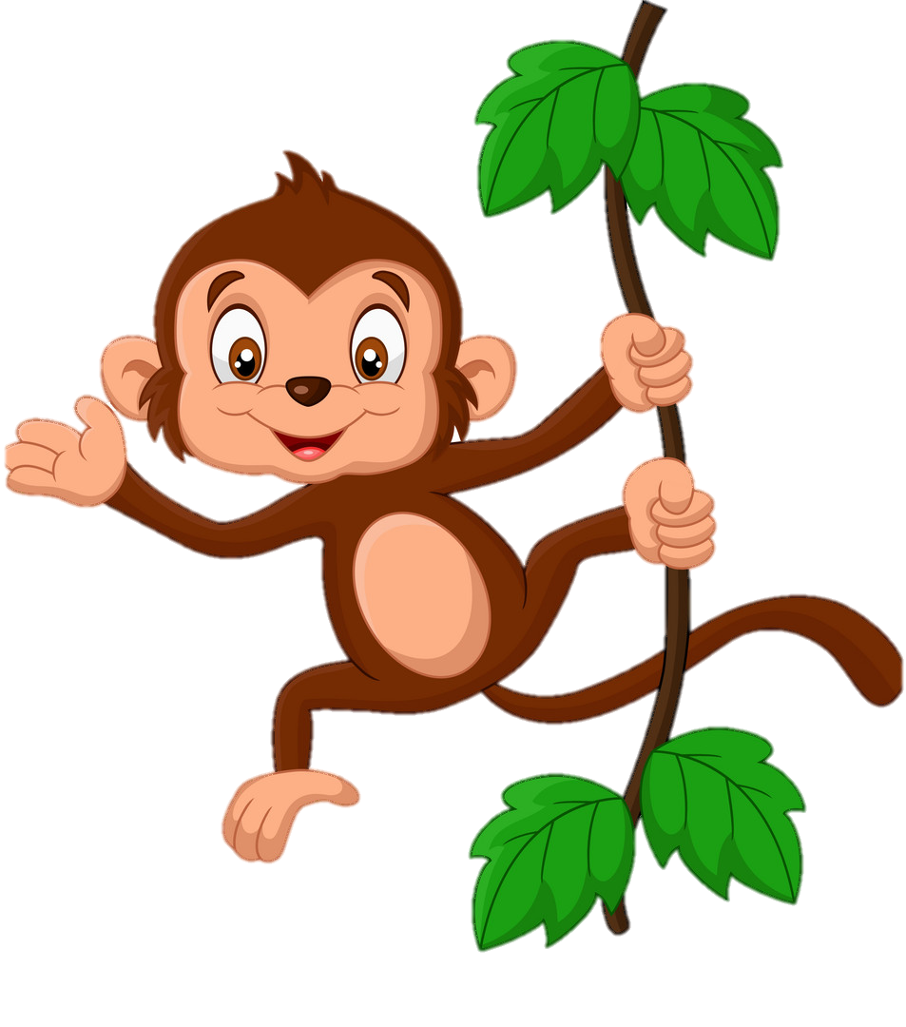

Có mấy củ cà rốt đã tô màu?
Bạn đi qua hết đoạn đường này, bạn sẽ gặpVoi con!
4
Cảm ơn Khỉ nhé!

Slide 7
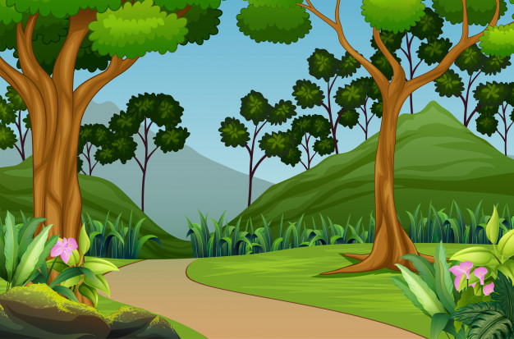
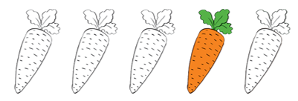

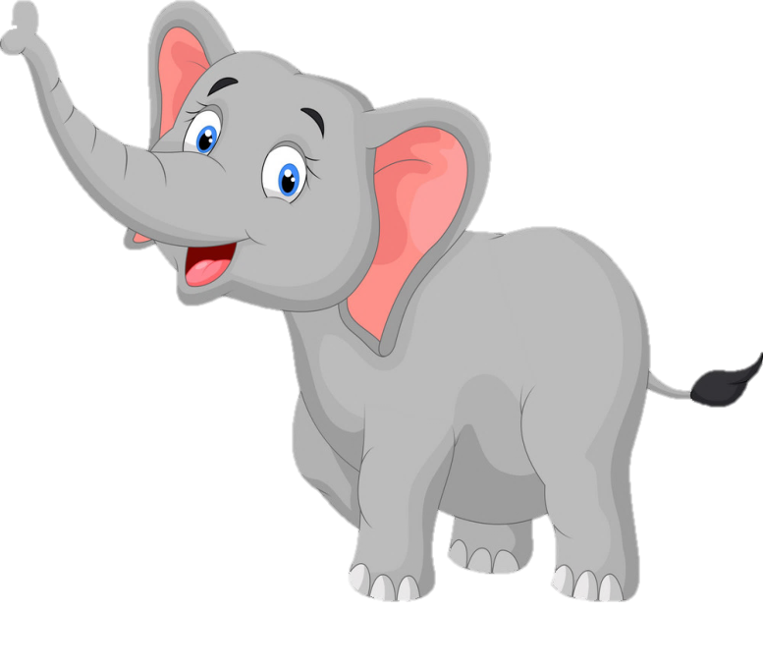
Có mấy củ cà rốt chưa tô màu?
Bạn đi qua hết đoạn đường này, bạn sẽ tới nhà bà nhé!
Cảm ơn Voi nhé!
4

Slide 8

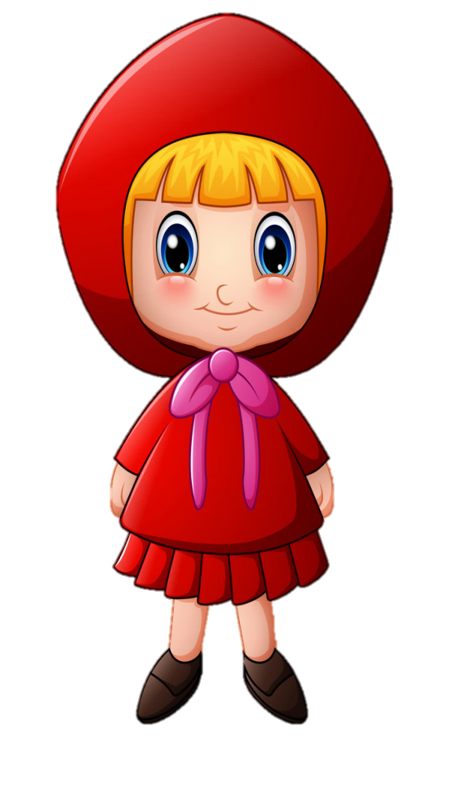
CHÚC MỪNG CÔ BÉ KHĂN ĐỎ

Slide 9
CHỦ ĐỀ 1
Các con số từ 0 đến 10
Bài 1: Các con số 0,1,2,3,4,5

Slide 10
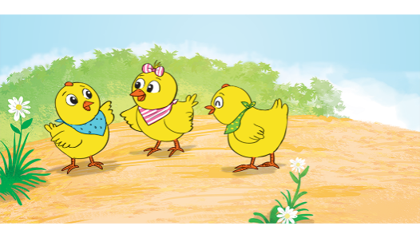
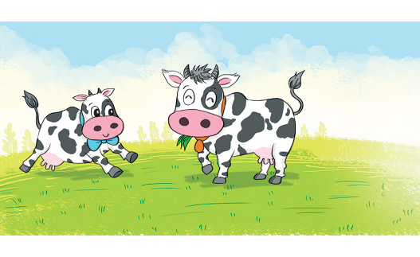

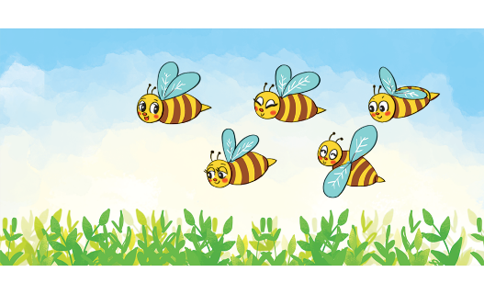
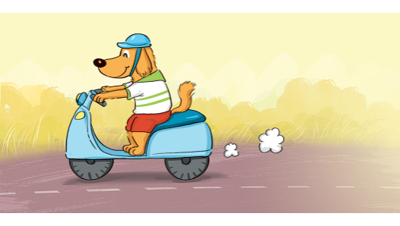
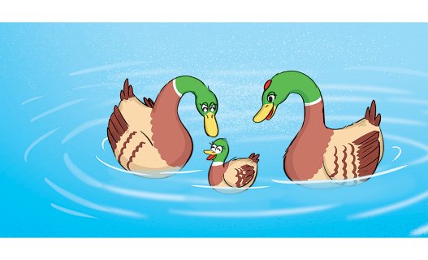
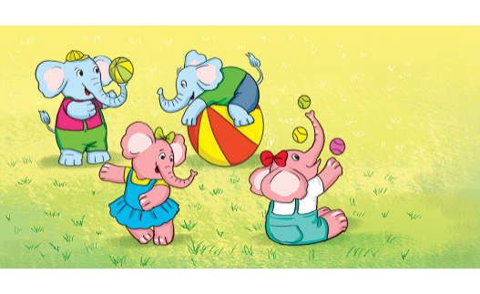
1. Chọn đáp án đúng

Slide 11

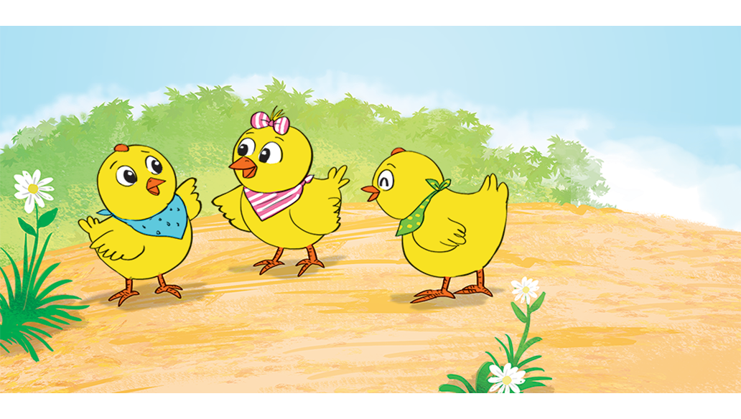

Đố các bạn có bao nhiêu con gà trong hình?
3
1
4

Slide 12

Đố các bạn có bao nhiêu con bò trong hình?
2
5
0

Slide 13

Đố các bạn có bao nhiêu con ong trong hình?
4
3
5

Slide 14

Đố các bạn có bao nhiêu con chó trong hình?
1
0
2

Slide 15

Đố các bạn có bao nhiêu con vịt trong hình?
0
2
3

Slide 16

Đố các bạn có bao nhiêu con voi trong hình?
2
4
3

Slide 17


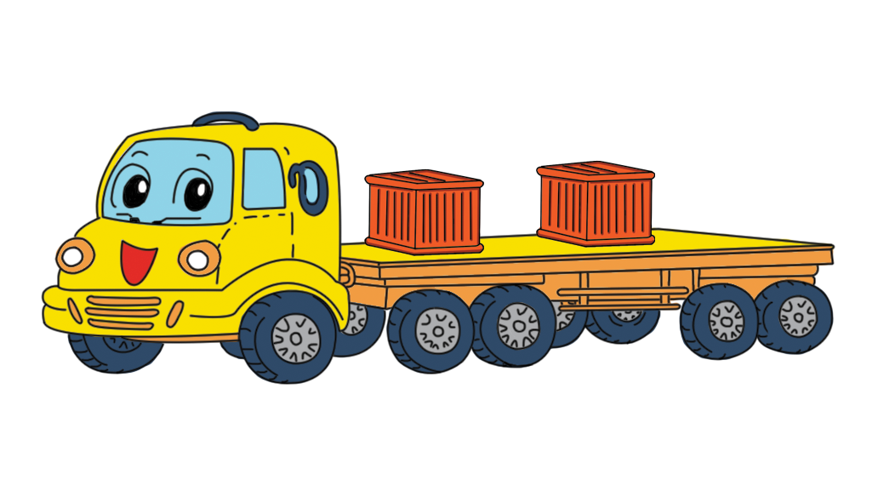
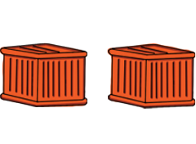
2. Chọn đáp án đúng.
Cho thêm thùng lên xe để trên xe có 3 thùng
A.
B.

Slide 18
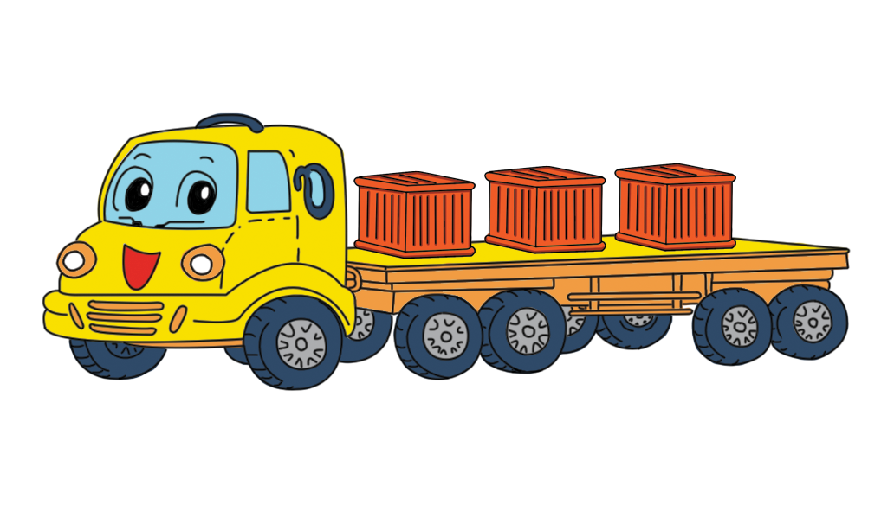
Cùng cho các thùng hàng lên xe tải để trên xe có 5 thùng hàng
2. Chọn câu trả lời đúng.
A
B

Slide 19
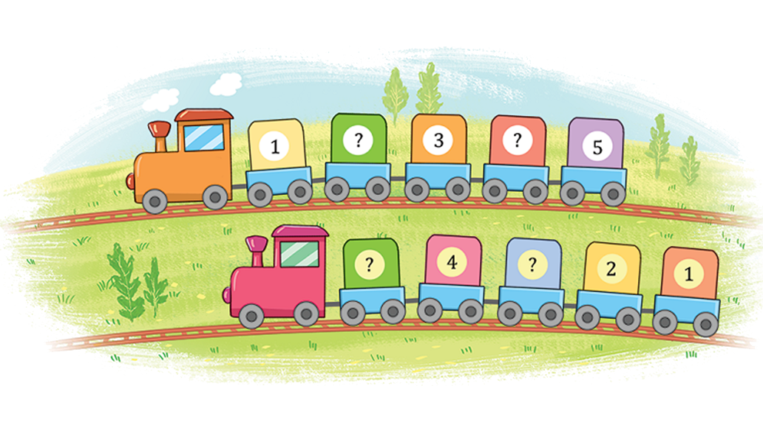



3. Số?
2
4
5
3

Slide 20
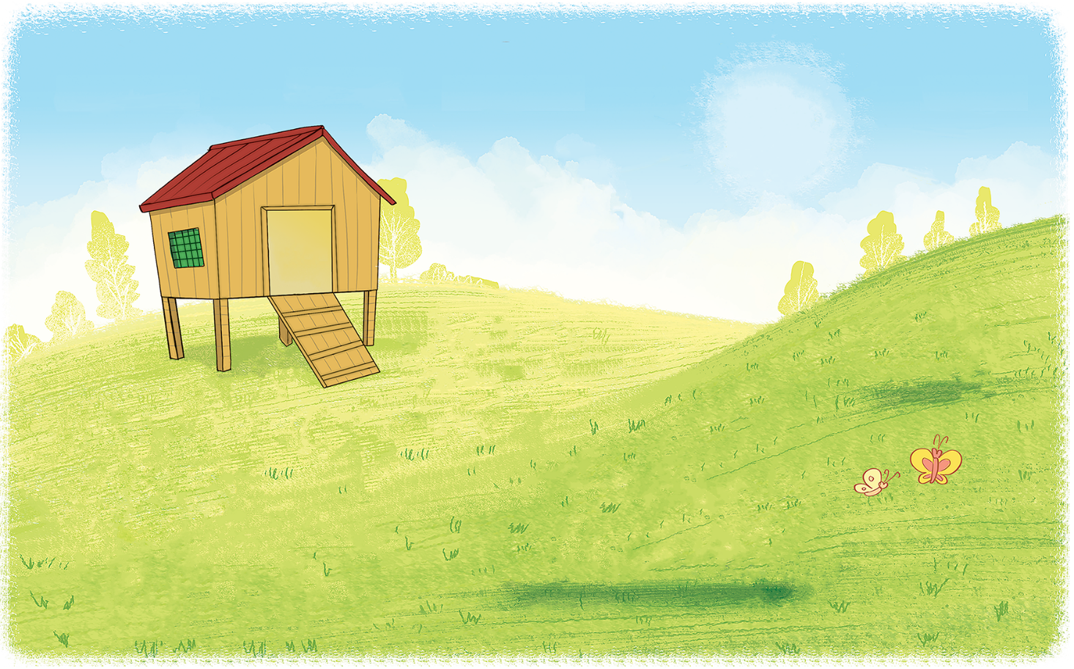









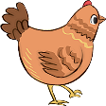

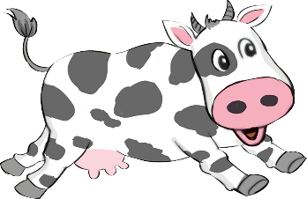


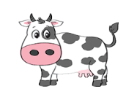

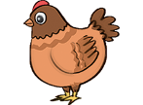



4. Tìm số thích hợp.
4
?
1
5
?
?
?
2
3
?
0
?

Slide 21
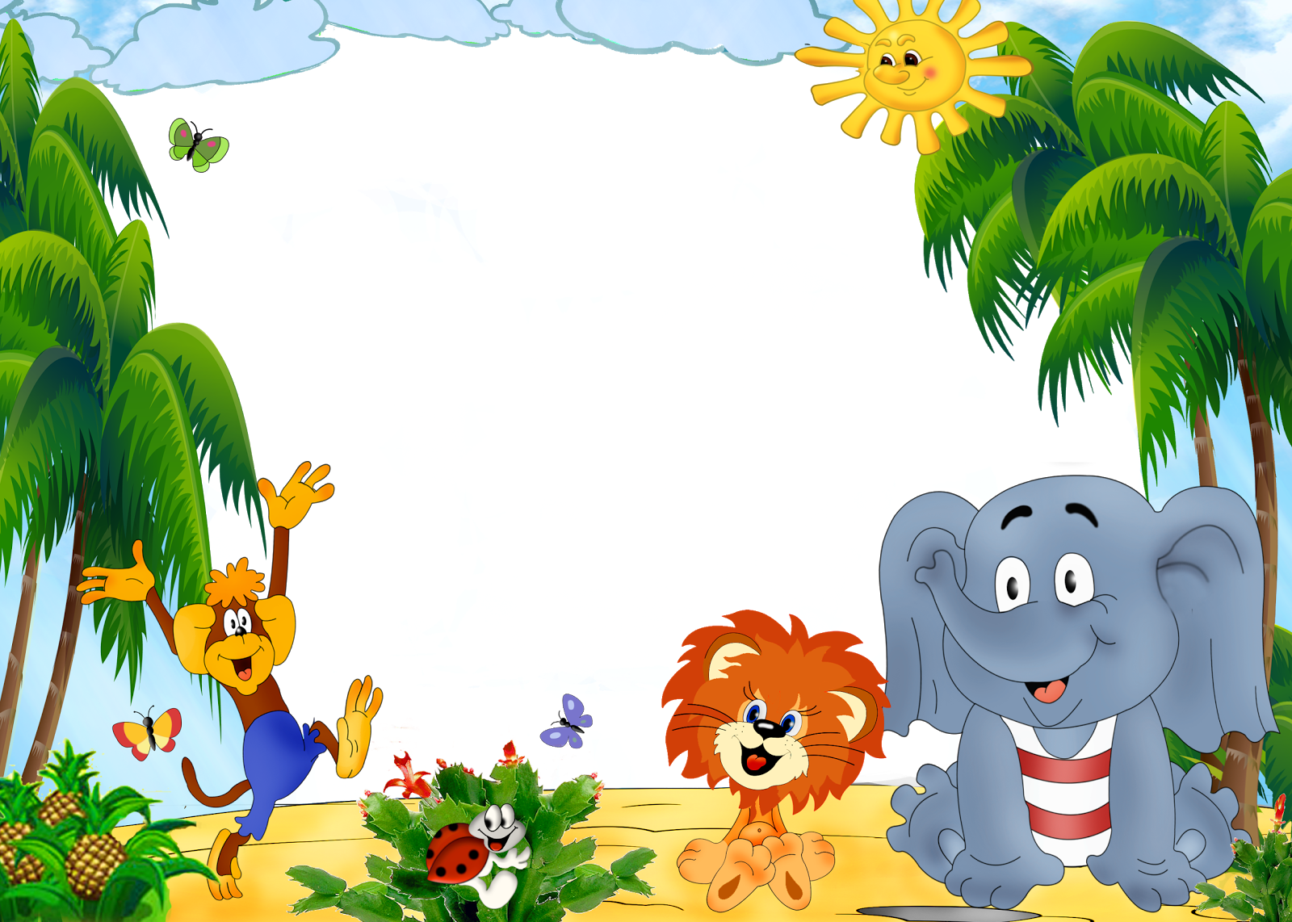
Củng cố - Dặn dò
Nhận xét tiết học

Slide 22





